Slide 1
CHƯƠNG 1: MỞ ĐẦU

Slide 2
1. Các phương pháp lập trình
Trong phát triển phần mềm:
Các phương pháp lập trình (PPLT) đóng vai trò quyết định để tạo ra sản phần phần mềm tốt
PPLT đáp ứng cho các sản phẩm phần mềm ngày càng đa dạng, phức tạp trong mọi lĩnh vực
PPLT hỗ trợ thiết kế phần mềm có tính mở, khả năng tái sử dụng, dễ bảo trì, nâng cấp phần mềm, giảm chi phí,…
Lập trình hướng đối tượng (Object-oriented programming - OOP)
Là một PTLT giúp tạo ra các sản phầm phần mềm linh hoạt, tin cậy và dễ phát triển.
Để hiểu được PPLT hướng đối tượng, cần tìm hiểu được quá trình phát triển các PPLT: Lập trình tuyến tính; Lập trình cấu trúc; Lập trình hướng đối tượng (LTHĐT)

Slide 3
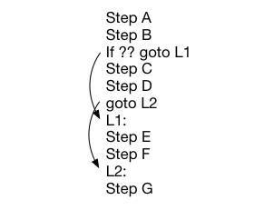
1.1 Phương pháp lập trình tuyến tính
Lập trình tuyến tính là tư duy theo lối tuần tự
Chương trình sẽ được thực hiện theo thứ tự từ đầu đến cuối, lệnh này kế tiếp lệnh kia cho đến khi kết thúc chương trình
Đặc trưng :
Đơn giản : Chương trình được thực hiện theo lối tuần tự.
Đơn luồng : Chỉ có duy nhất một luồng công việc và các công việc được thực hiện tuần tự trong luồng đó
Nhược điểm : Với các ứng dụng
phức tạp, không thể dùng lập
trình tuyến tính để giải quyết

Slide 4
1.2 Phương pháp lập trình cấu trúc
Trong Lập trình hướng cấu trúc, chương trình chính sẽ được chia nhỏ thành các chương trình con (hàm)
Mỗi chương trình con sẽ thực hiện một công việc xác định.
Chương trình chính sẽ gọi đến chương trình con thông qua một giải thuật, hoặc một cấu trúc được xác định trong chương trình chính
Một số ngôn ngữ lập trình cấu trúc: Pascal, C,…

Slide 5
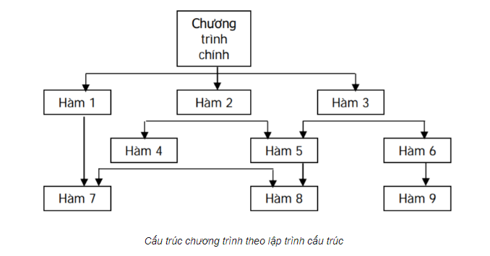
1.2 Phương pháp lập trình cấu trúc
Phương pháp lập trình cấu trúc thường đi đôi với phương pháp phân tích, thiết kế top-down

Slide 6
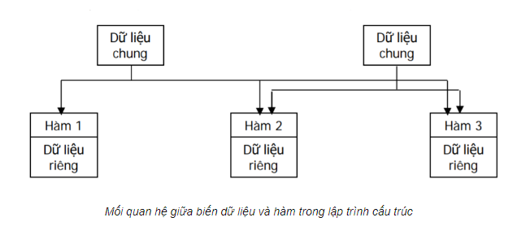
1.2 Phương pháp lập trình cấu trúc
Trong lập trình cấu trúc dữ liệu được chuyển đổi qua lại thông qua các tham số gọi hàm. Dữ liệu có tính chất chung cho toàn bộ chương trình được khai báo toàn cục. Trong mỗi hàm cũng có thể khia báo các biến dữ liệu riêng gọi là dữ liệu cục bộ.

Slide 7
1.2 Phương pháp lập trình cấu trúc
Nhược điểm
Lập trình cấu trúc không hỗ trợ tốt cho việc sử dụng lại mã nguồn. Bởi giải thuật luôn phụ thuộc chặt chẽ vào cấu trúc dữ liệu. Dẫn đến khi thay đổi cấu trúc dữ liệu phải thay đổi cả giải thuật của chương trình.

Slide 8
1.2 Phương pháp lập trình hướng đối tượng
Khác với lập trình cấu trúc là phân tích bài toán lấy thủ tục (hàm) làm nền tảng, LTHĐT lấy đối tượng làm nền tảng để xây dựng giải thuật, xây dựng chương trình
Trong LTHĐT, người ta quy ước các thực thể trong chương trình thành các đối tượng. Và trừu tượng hóa các đối tượng thành các lớp đối tượng.
Dữ liệu được tổ chức thành các Lớp đối tượng. Từ đó việc quản lý bảo mật của dữ liệu được đảm bảo.

Slide 9
1.2 Phương pháp lập trình hướng đối tượng
Đặc trưng :
Đóng gói dữ liệu : Dữ liệu luôn được tổ chức thành các thuộc tính của Lớp đối tượng. Việc truy nhập đến dữ liệu phải thông qua các phương thức của đối tượng lớp
Sử dụng lại mã nguồn : Việc sử dụng lại mã nguồn được thể hiện thông qua cơ chế kế thừa. Các lớp dẫn xuất sẽ sử dụng lại các phương thức (mã nguồn) mà không cần phải định nghĩa lại
Ưu điểm :
Bảo mật dữ liệu chương trình
Giảm sự phụ thuộc của Cấu trúc dữ liệu vào Thuật toán
Có thể sử dụng lại mã nguồn

Slide 10
2. Các khái niệm cơ bản
Hướng đối tượng là kỹ thuật mô hình hóa một hệ thống thế giới thực trong phần mềm dựa trên các đối tượng
Đối tượng (object) là khái niệm trung tâm của LTHĐT, nó là một mô hình hóa của một thực thể hay khái niệm trong thế giới thực
Việc mô hình hóa này bao gồm xác định các đối tượng tham gia bài toán
Như vậy trong một chương trình hướng đối tượng cần phải xây dựng được các đối tượng, và với các đối tượng đã có cần phải làm gì để giải quyết được các công việc cụ thể

Slide 11
2.1 Đối tượng và lớp
Mỗi đối tượng có một tập các thuộc tính (attribute) như các giá trị hay trạng thái để mô hình hóa đối tượng
Mỗi đối tượng có một tập các thao tác mà nó thực hiện bằng cách cung cấp dịch vụ cho các đối tượng khác (phương thức)
Ví dụ :
- Đối tượng Chuỗi :
dữ liệu : string
thao tác:
+ cho chiều dài
+ nối hai chuỗi
+ .....

Slide 12
2.1 Đối tượng và lớp
- Đối tượng Stack :
dữ liệu : số nguyên hay ký tự
thao tác:
+ tạo lập stack
+ push 1 phần tử vào stack
+ pop 1 phần tử từ stack
- Đối tượng Cây
+ loại thực vật có gỗ , lá
+ sự phát triển
....
- Đối tượng Xe
+ bằng sắt, có bánh xe
+ di chuyển được
.....

Slide 13
2.1 Đối tượng và lớp
Như vậy mỗi một đối tượng cần xác định thật chính xác đặc điểm và các thao tác cụ thể cho các kiểu dữ liệu trong đối tượng.
Ví dụ :
+ Các thao tác trong đối tượng Stack không thể áp dụng vào cho đối tượng chuỗi và ngược lại
+ Hay đối tượng cây không thể có hành vi di chuyển và đối tượng xe thì không thể phát triển( lớn ra)
Các đối tượng có đặc điểm tương tự nhau được xếp vào cùng một nhóm, đó là lớp (class). Mỗi lớp là đặc tả các đặc điểm của các đối tượng thuộc lớp đó.

Slide 14
2.1 Đối tượng và lớp
Một định nghĩa lớp mô tả tất cả các thuộc tính của các đối
tượng thành viên của lớp đó và các thao tác thực thi hành vi của các đối tượng đó
Khi một phần tử dữ liệu được khai báo là biến của một lớp gọi là đối tượng
Các hàm ( thao tác) được định nghĩa trong 1 lớp gọi là phương thức và các hàm này sẽ xử lý dữ liệu của từng đối tượng trong lớp
Như vậy sự khác nhau giữa lớp và đối tượng giống như sự khác nhau giữa tập hợp và các phần tử thuộc tập hợp
Ví dụ : lớp số nguyên (int ) : Chỉ tập hợp số nguyên ( -32.... - 32...)
nhưng thực khai báo int X=9 ; : X ở đây là một đối tượng có giá trị cụ thể là 9 và cũng có các phương thức +, - , * ,/ ....

Slide 15
2.1 Đối tượng và lớp
Lớp HCN
+ Dữ liệu : Dai(float) , Rong(float)
+ Phương thức : Dientich()
Chuvi()
Đối tượng HCN
S1(3,4) => S1.Dientinh() = 12
=>S1.Chuvi() =14

Slide 16
2.1 Đối tượng và lớp
Một điểm rất đặt trưng trong hướng đối tượng là mỗi một đối tượng có cho riêng mình 1 bản sao các phần tử dữ liệu của lớp ( gọi là một thực thể - Instance) . Do đó các đối tượng độc lập khác nhau, khi thay đổi dữ liệu trên đối tượng này sẽ không ảnh hưởng đến đối tượng khác và gởi các thông điệp cho đối tượng này sẽ không ảnh hưởng đến đối tượng khác.
Đối tượng HCN S1(3,4) => S1.Dientich() = 12
=>S1.Chuvi() =14
S2( 7,8) =>S2.Dientich() = 56
=> S2.Chuvi() = 30

Slide 17
2.2 Các đặc diểm lập trình hướng đối tượng
Tất cả ngôn ngữ lập trình hướng đối tượng đều có ba đặc điểm chung là:
Tính đóng gói (encapsulation )
Tính kế thừa (inherirance )
Tính đa hình (polymorphism )

Slide 18
2.2 Các đặc diểm lập trình hướng đối tượng
Tính đóng gói (encapsulation):
Tính đóng gói là một kỹ thuật ràng buộc phương thức và dữ liệu để được an toàn khi có sự can thiệp từ bên ngoài đối tượng- Chính là kiểu class
Từ đó các đối tượng được khai báo thuộc kiểu class này
Trong một đối tượng phương thức và dữ liệu có thể là thành phần private hay là public
Nếu chúng là các thành phần private thì chỉ bị chịu ảnh hưởng bởi các thành phần khác trong đối tượng
Nếu chúng là thành phần public thì các thành phần khác ngoài đối tượng thể truy cập hay làm thay đổi thông qua đối tượng của nó

Slide 19
2.2 Các đặc diểm lập trình hướng đối tượng
Tính kế thừa (inheritance) :
Tính kế thừa là quá trình của một nhóm đối tượng có thể lấy được quyền sở hữu của nhóm đối tượng khác
Hầu hết các đối tượng kế thừa những đặc điểm chung được diễn tả đối tượng được kế thừa, ngoài ra còn thêm vào những đặc điểm riêng biệt và chỉ được chỉ rõ bởi chính đối tượng
Tính kế thừa giúp lập trình viên có thể kế thừa sử dụng lại mã nguồn của các phương thức

Slide 20
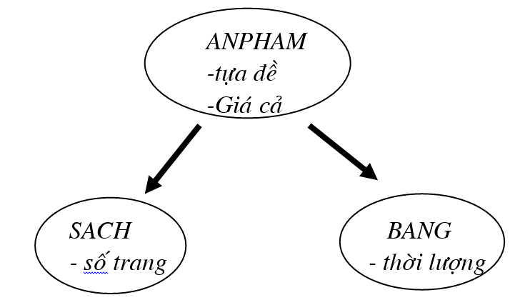
2.2 Các đặc diểm lập trình hướng đối tượng
Ví dụ :
Một cửa hàng bán ấn phẩm bao gồm các loại băng cassette, và các loại sách. Để quản lý từng cuốn băng, từng cuốn sách thì đối với một cuốn băng cần quản lý tựa đề, thời luợng, giá cả. Đối với một cuốn sách thừ cần quản lý tựa đề, số trang, giá cả.

Slide 21
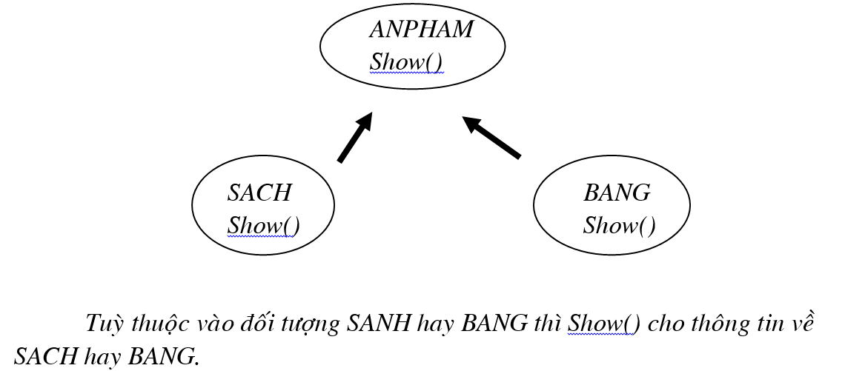
2.2 Các đặc diểm lập trình hướng đối tượng
Tính đa hình (polymorphism)
Trong lập trình hướng đối tượng cung cấp một khả năng rất quan trọng đó là tính đa hình. Khi có nhiều lớp dẫn xuất kế thừa từ một lớp thì thường có chung một hành động nhưng hành động này có tính chất đặc thù cho riêng từng lớp dẫn xuất.
Ví dụ: Stack và Queue có chung phương push(), pop() nhưng push và pop của Stack khác push và pop của queue
Với một tên phương thức duy nhất được dùng chung cho các lớp dẫn xuất, nội dung phương thức thay đổi tuỳ theo đối tượng thuộc lớp dẫn xuất nào được xác định cụ thể khi chương trình thi hành

Slide 22
2.2 Các đặc diểm lập trình hướng đối tượng
Tính đa hình (polymorphism)
Một ví dụ khác có tính chất đa hình khi tính giá trị tuyệt đối một số cần xây dựng 3 hàm riêng biệt :abs( ),labs( ), fabs( )
3 hàm này sẽ trả về giá trị tuyệt đối của một số nguyên, số nguyên lớn hay số thực .
Trong hướng đối tượng cung cấp tính đa hình thì chỉ có mỗi hàm abs( ) . Kiểu dữ liệu được sử dụng cho hàm sẽ xác định phiên bản cụ thể nào được gọi đến . Như vậy với một tên hàm nhưng sử dụng cho nhiều mục đích khác nhau . Đây gọi là hàm overload.

Slide 23
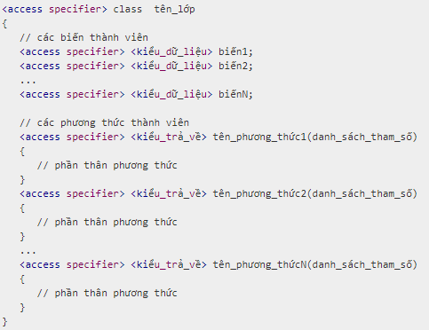
3. Xây dựng lớp đối tượng
Cú pháp khai báo class giống như khai báo như sau

Slide 24
3. Xây dựng lớp đối tượng
Các access specifier xác định độ truy cập (Phạm vi) vào dữ liệu của của các trường, phương thức, hoặc class
Độ truy cập (Specifier) | Mô tả
private | Truy cập bị hạn chế trong phạm vi của định nghĩa Class. Đây là loại phạm vi truy cập mặc định nếu không được chính thức chỉ định
protected | Truy cập bị giới hạn trong phạm vi định nghĩa của Class và bất kỳ các class con thừa kế từ class này.
internal | Truy cập bị giới hạn trong phạm vi Assembly của dự án hiện tại.
protected internal | Truy cập bị giới hạn trong phạm vi Assembly hiện tại và trong class định nghĩa hoặc các class con.
public | Không có bất kỳ giới hạn nào khi truy cập vào các thành viên công khai (public)

Slide 25
3. Xây dựng lớp đối tượng
Ví dụ :
class myclass
{
// khai báo thành phần private
int a;
// Khai báo các phương thức
public void set_ a ( int num)
{
a= num;
}
public int get_ a ( )
{
return a;
}
}
Trong class này có một thành phần private là a và hai phương thức chung là set_ a( ) và get_ a ( )

Slide 26
3. Xây dựng lớp đối tượng
Trong ví dụ trên mới chỉ khai báo lớp mà chưa khai báo các đối tượng thuộc lớp đó. Để khai báo đối tượng thuộc một lớp cũng giống như khai báo biến với biến là một đối tượng và kiểu của biến chính là tên lớp.
// khai báo hai đối tượng ob1 và ob2 thuộc lớp myclass
myclass ob1= new myclass();
myclass ob2= new myclass();
Một khi đối tượng đã được tạo ra thì trong chương trình có thể truy cập đến các thành phần public của lớp thông qua đối tượng với toán tử . (chấm)
ob1.set _a(10) ; // gán 10 cho thành phần a của đối tượng ob1
ob2.set _a(99) ; // gán 99 cho thành phần a của đối tượng ob2

Slide 27
3. Xây dựng lớp đối tượng
Khi khai báo một lớp giống như khai báo một kiểu dữ liệu mới , một đối tượng có thể được khai báo thuộc các lớp này, cũng giống như một biến do đó chúng luôn chiếm khoảng trống trong bộ nhớ, nhưng khai báo lớp thì hoàn toàn không chiếm bộ nhớ.
Mỗi một đối tượng thuộc một lớp thì luôn có bản sao các thành phần trong lớp , do đó các giá trị gán cho các thành phần của đối tượng này không ảnh hưởng đến các giá trị của thành phần cùng lớp của đối tượng khác.
Ví dụ: như trên việc gán 99 cho a của đối tượng ob2 không làm ảnh hưởng đến giá trị 10 của a của đối tượng ob1.

Slide 28
3. Xây dựng lớp đối tượng
Các thành phần Private của đối tượng không được truy cập từ bên ngoài đối tượng
Các thành phần Public được phép truy cập từ bên ngoài đối tượng.
Ví dụ:
myclass ob1= new myclass();
myclass ob2= new myclass();
ob1.a=10 ; // ERROR ! cannot accecc private member
ob2.a=99 ; // by non-member function.
Ví dụ: khai báo các thành phần dữ liệu là public
class myclass {
public int a;
}
myclass ob1= new myclass();
myclass ob2= new myclass();
ob1.a=10 ;
ob2.a=99 ;

Slide 29
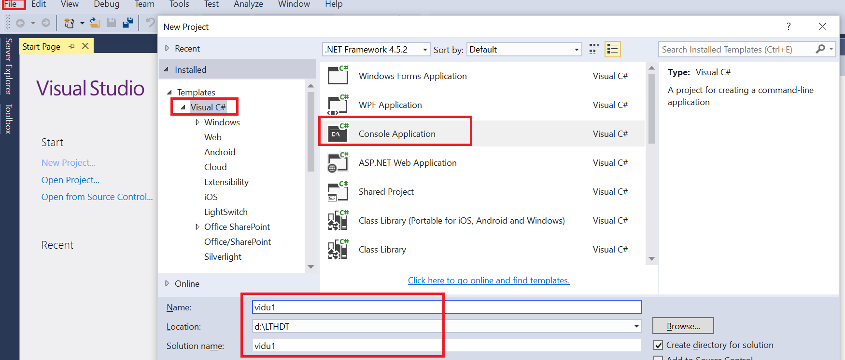
4. Chương trình c# bằng Visual studio
Tạo Chương trình mới:

Slide 30
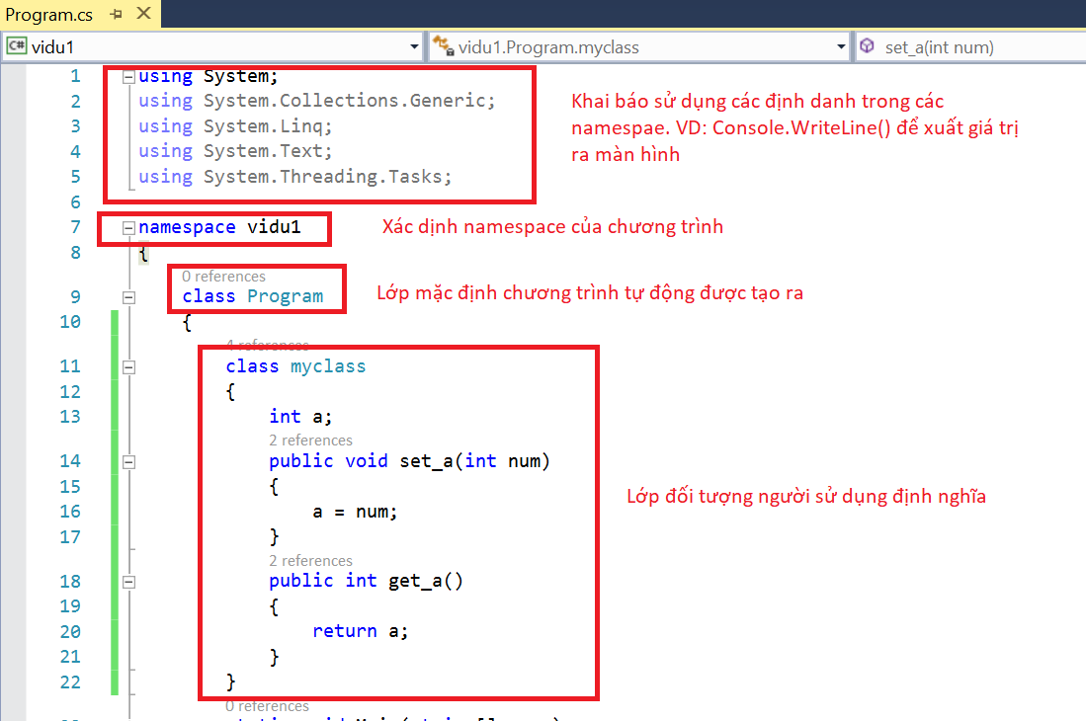
4. Chương trình c# bằng Visual studio
Ví dụ

Slide 31
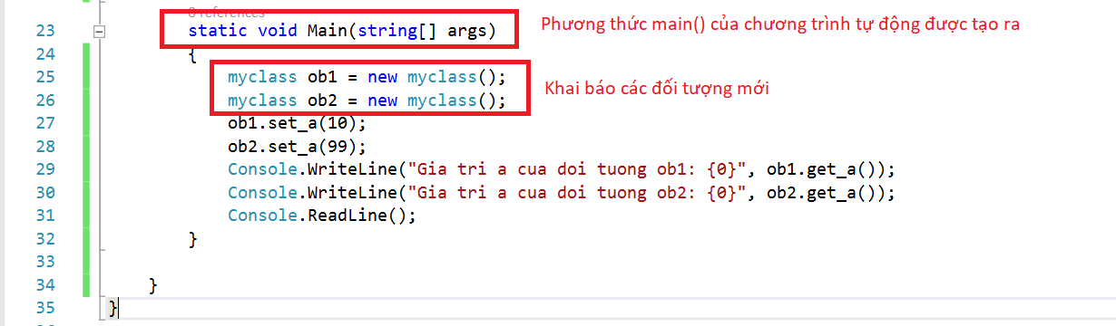
4. Chương trình c# bằng Visual studio
Ví dụ

Slide 32
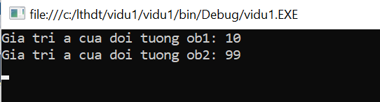
4. Chương trình c# bằng Visual studio
Ví dụ

Slide 33
5. Bài tập
1/ Đề nghị cho chạy thử các chương trình ví dụ .
2/ Tạo một lớp card để quản lý sách trong một thư viện . Yêu cầu đối với một loại sách cần lưu trữ tựa đề sách , tác giả, số lượng sách. Lưu trữ tựa sách, tác giả sử dụng chuỗi ký tự, số lượng sách là số nguyên. Sử dụng hàm thành phần store( ) để lưu trữ thông tin về sách , hàm thành phần show( ) để hiện các thông tin về sách. Viết chương trình đơn giản để thử .
3/ Tạo một lớp hàng đợi queue của các số nguyên với kích thước là 100 . Viết chương trình đơn giản để thử .

